Slide 1
Автоматизація встановлення та налаштування серверної компоненти (поштового серверу) ОС Linux (Debian)
курсант 281 н.г.
солд. Гонорович А.

Slide 2
Актуальність
Отримує пошту
Приймає та накопичує пошту, що надійшла з Інтернету
Фільтрує пошту від SPAM-у згідно заданих критеріїв та блокує заражені вірусами листи.
Підтримує поштові скриньки для працівників
Обслуговує організовані списки розсилки

Slide 3
Мета роботи
проаналізувати поставлене завдання;
проаналізувати вимоги до скрипта та системи, спроектувати та розробити скрипт на Bash
проаналізувати особливості використання на мові програмування Python на операційних системах сімейства Unix.

Slide 4
Чому саме Pstfix
Конфігі більш лаконічні та простіші
Працює с коробки
Модульна система
За досвідом postfix швидше працює з поштовою чергою

Slide 5
Діаграма послідовності
Встановити Postfix (вільний агент передачі пошти)
Налаштувати Postfix
Створити користувача
Работа з відправним пересиланням та зберіганням пошти

Slide 6
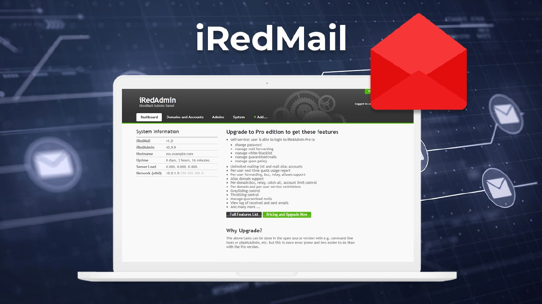
Що це таке?
Для чого він потрібен?
Як ним користуватись?

Slide 7
Дякую за увагу!

